Slide 1

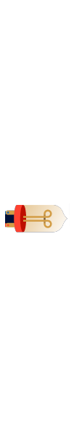


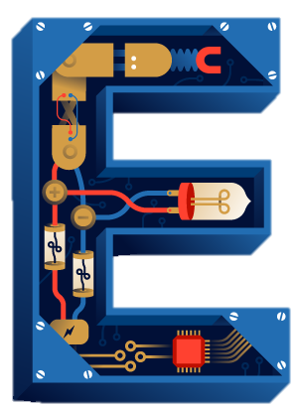





ارائه نیازهای فناورانه صنعت برق
(گروه برق و انرژی صبا)

Slide 2
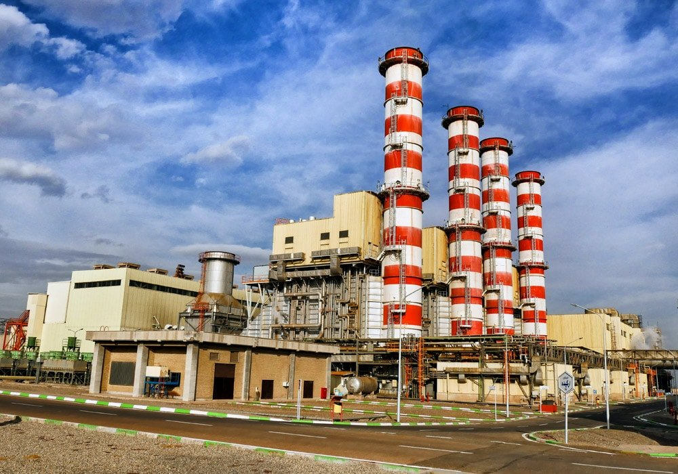
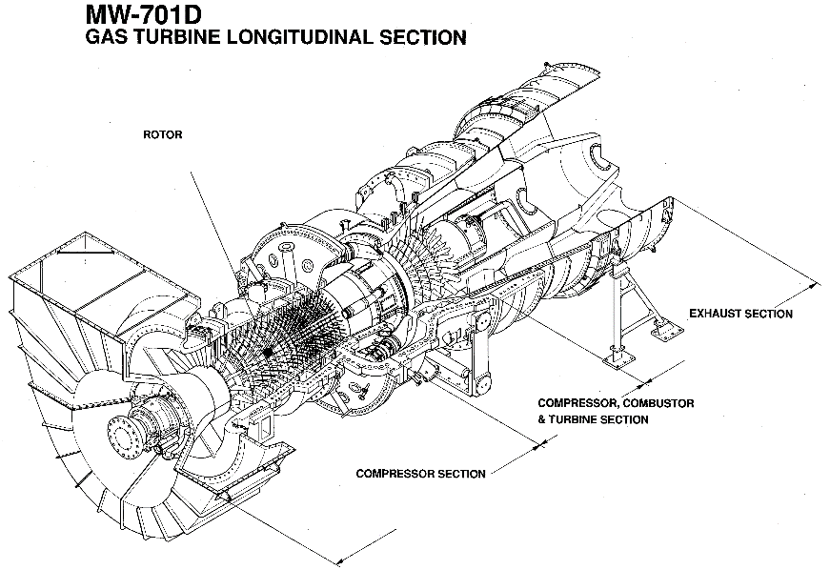
نیروگاه سیکل ترکیبی قم
شامل 4 واحد توربین گازی شرکت میتسوبیشی ژاپن مدل MW-701D
زمان نصب 1372
سوخت پایه گاز طبیعی

Slide 3
فهرست نیازها
کارت کنترلی سیستم کنترل توربین
فلومیتر سوخت گاز
اکچویتور و سروولو های سوخت گاز و گازوئیل
سلونوئید ولو
تغییر طراحی محفظه احتراق بر اساس سوخت گازوئیل
پایش لحظه ای پارامترهای وابسته توربین و ژنراتور به منظور تشخیص انحراف از شرایط سلامت

Slide 4
چرایی و دلیل مسئله
دانش داخلی در این سطح وجود دارد.
`
به دلیل شرایط تحریم امکان خرید از شرکت میتسوبیشی وجود ندارد
جلوگیری از خروج ارز از کشور
رسوب دانش در شرکت های داخلی
امکان پیش خرید نیاز 6 واحد نیروگاهی در کشور

Slide 5

موانع و محدودیت‌های موجود
به دلیل شرایط تحریم امکان خرید از شرکت میتسوبیشی وجود ندارد
کم بودن نیاز داخل

Slide 6

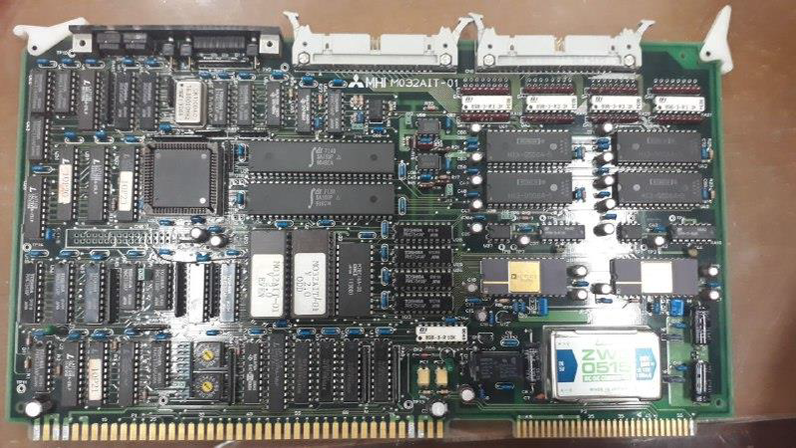


نیاز شماره 28
تشریح و تعریف مسئله
28
کارت کنترلی سیستم کنترل توربین
DDC (Direct Digital Controller)
DDC سیگنالهای الکترونیکی را از طریق کامپیوتر دریافت و با پردازش در کنترلرها برای کنترل مستقیم سیستمها مورد استفاده قرار می دهد.
سیستمهای کنترل DDC مزایای زیادی دارند که از آن جمله می توان به تولید فیدبکهای بیشتر، امکان مونیتورینگ و ایجاد سیستم کنترل متمرکز و یکپارچه در سیستمهای کنترل DDC اشاره نمود.

Slide 7
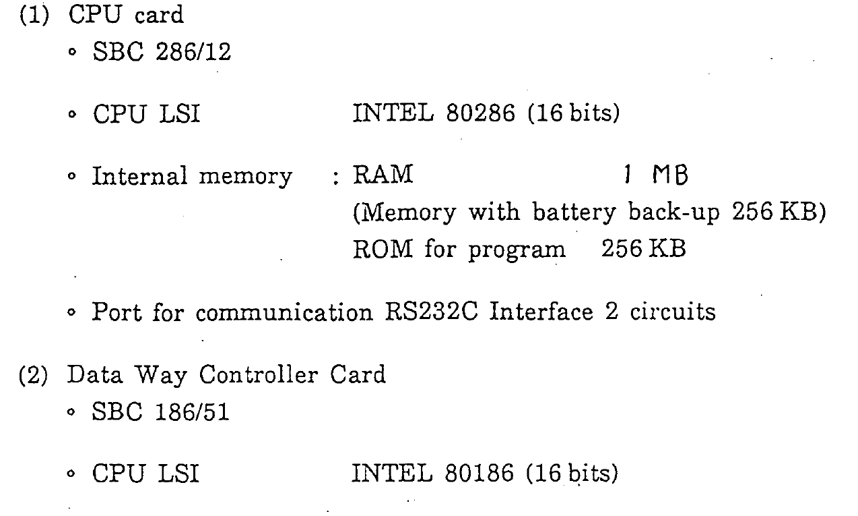
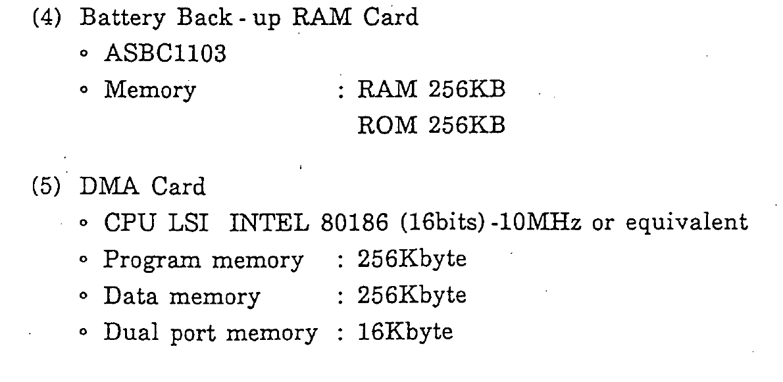
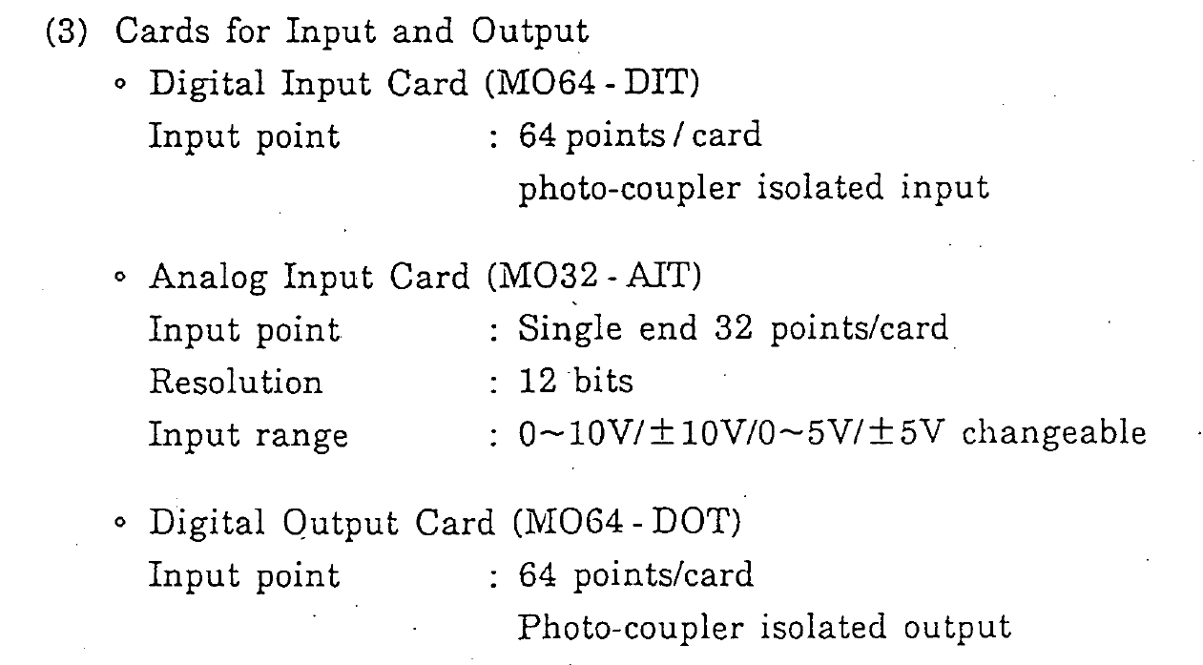
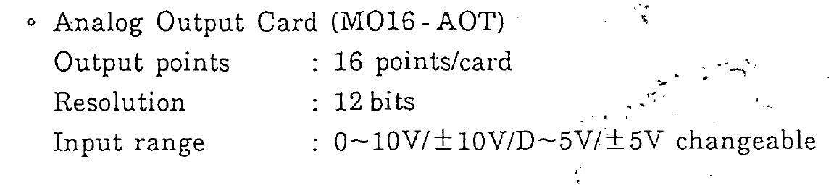
نیاز شماره 28
الزامات فنی: کارت کنترلی سیستم کنترل توربین
DDC (Direct Digital Controller)
شامل 5 ماژول اصلی:

Slide 8
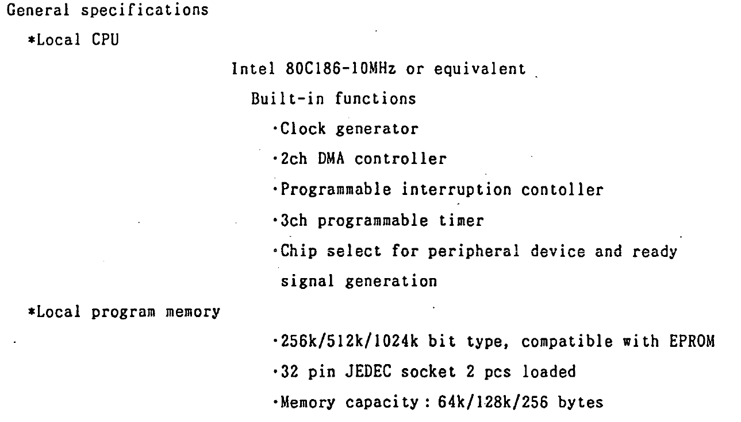
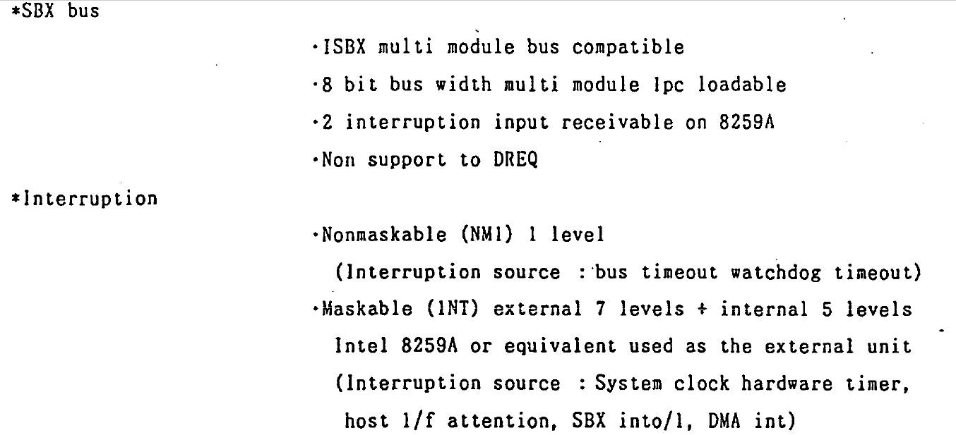
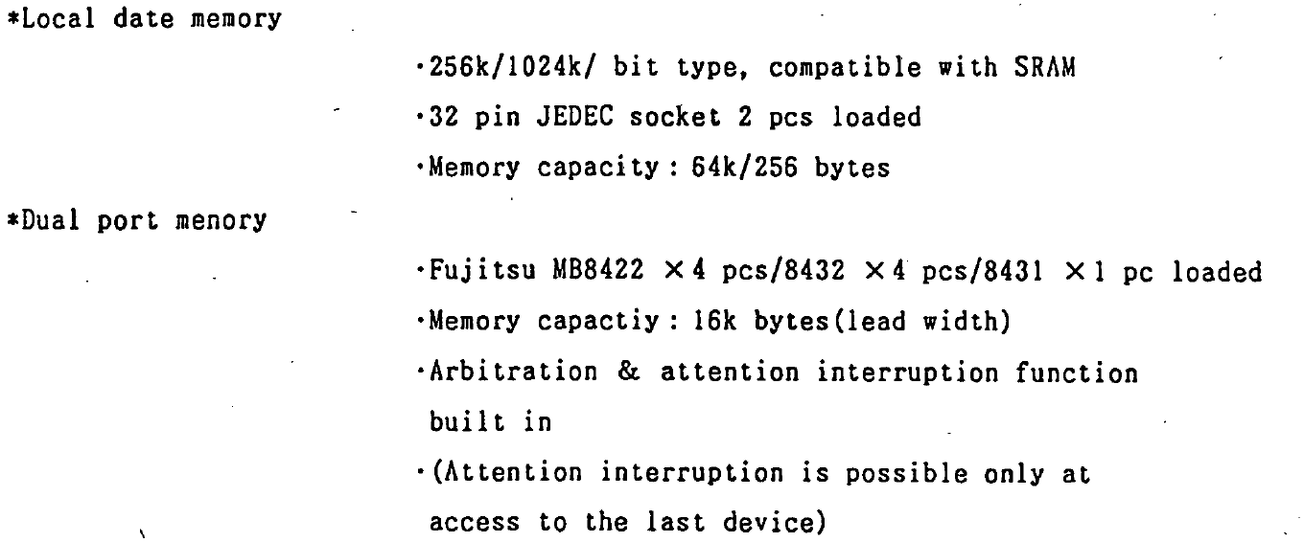
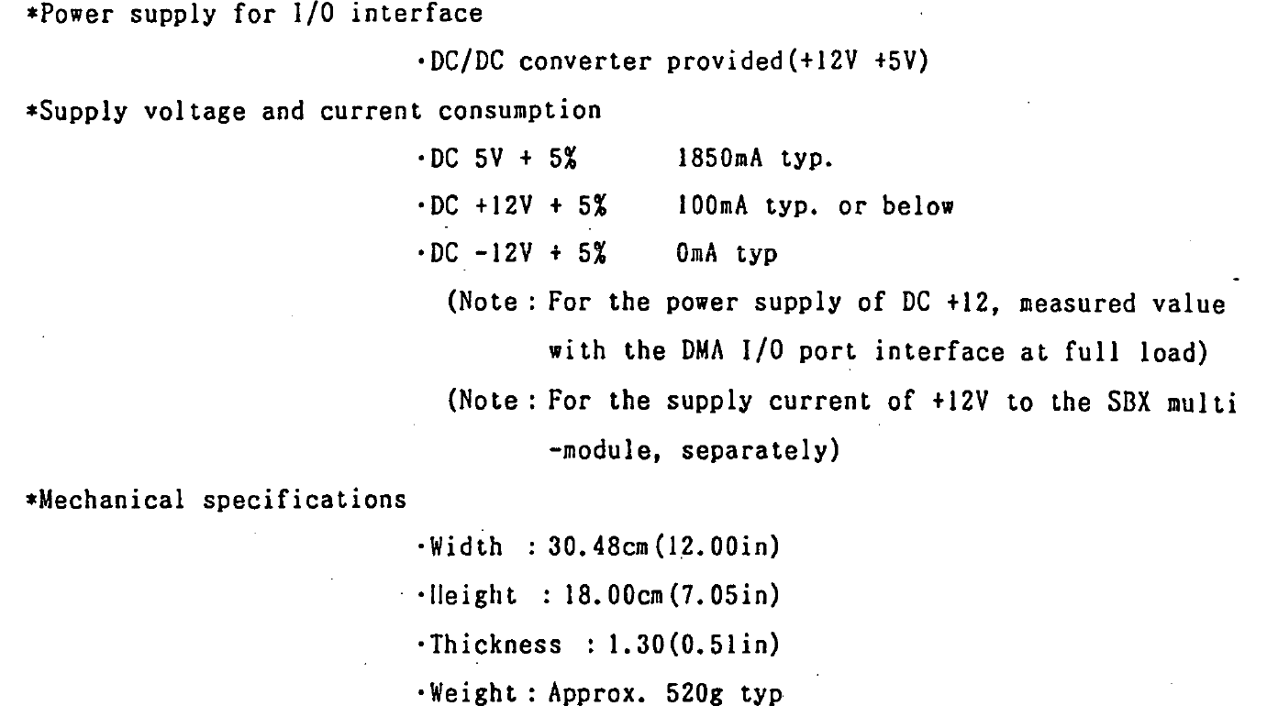
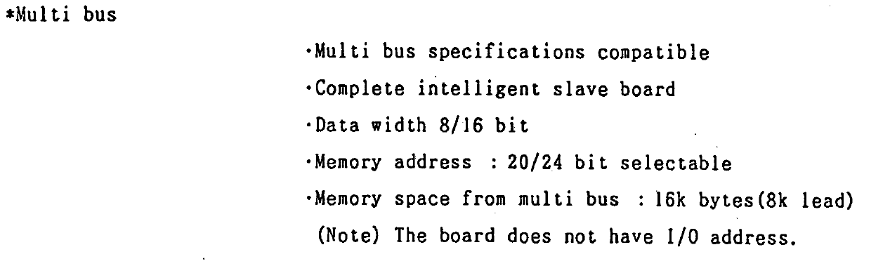
الزامات فنی: کارت کنترلی سیستم کنترل توربین
DDC (Direct Digital Controller)
نیاز شماره 28

Slide 9
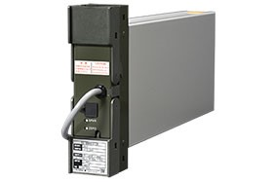
نیاز شماره 29
تشریح و تعریف مسئله
29
فلومیتر سوخت گاز
فلومیتر سوخت گاز بزاری است که به وسیله یک روتور سرعت مایع و گاز را می سنجد. فلومتر توربینی از یک بردار ثابت و یک تیغه ساخته شده است و برای چرخاندن بردار ثابت در جریان سیال از انرژی مکانیکی مایعات استفاده میکند.
فلومیتر سوخت گاز میتواند سرعت مایعات ، گازها و بخارها، هیدروکربن ها در سنجش جریان سوخت، اندازه گیری جریان شیمیایی، اندازه گیری جریان آب، اندازه گیری جریان مایعات منجمد و ... را انجام دهد

Slide 10
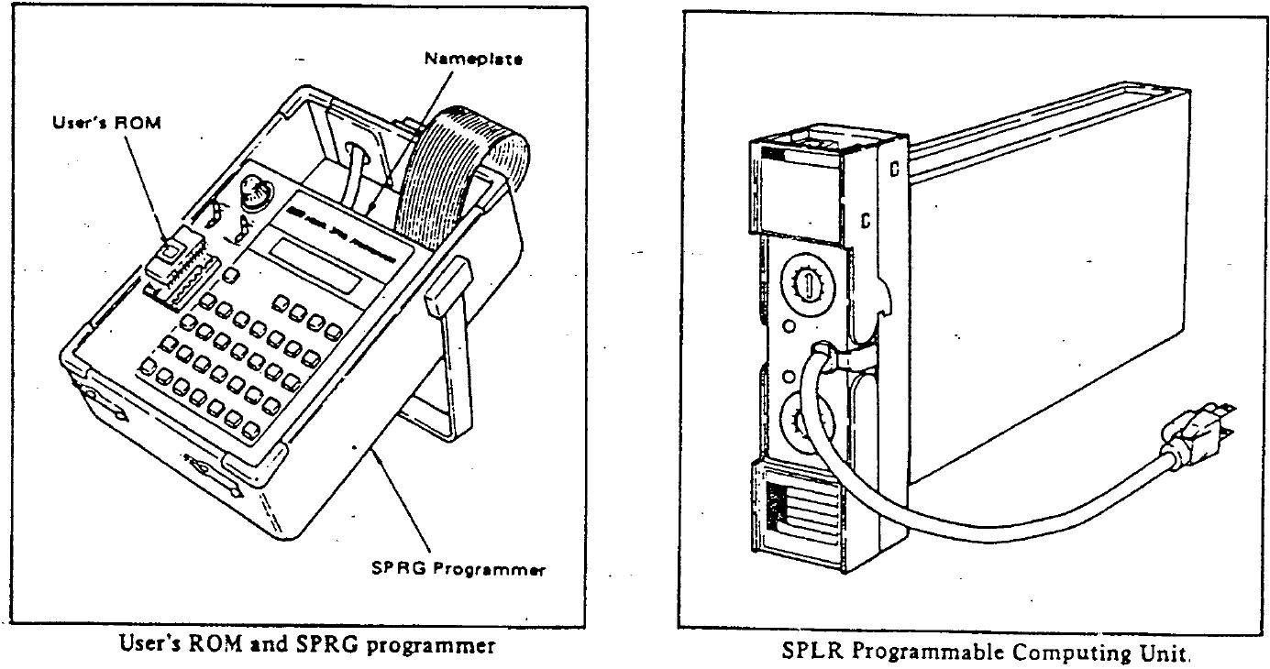
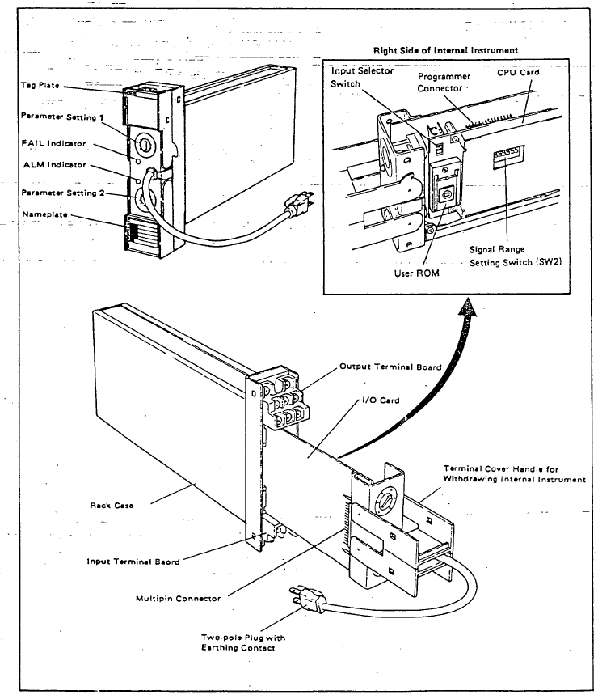
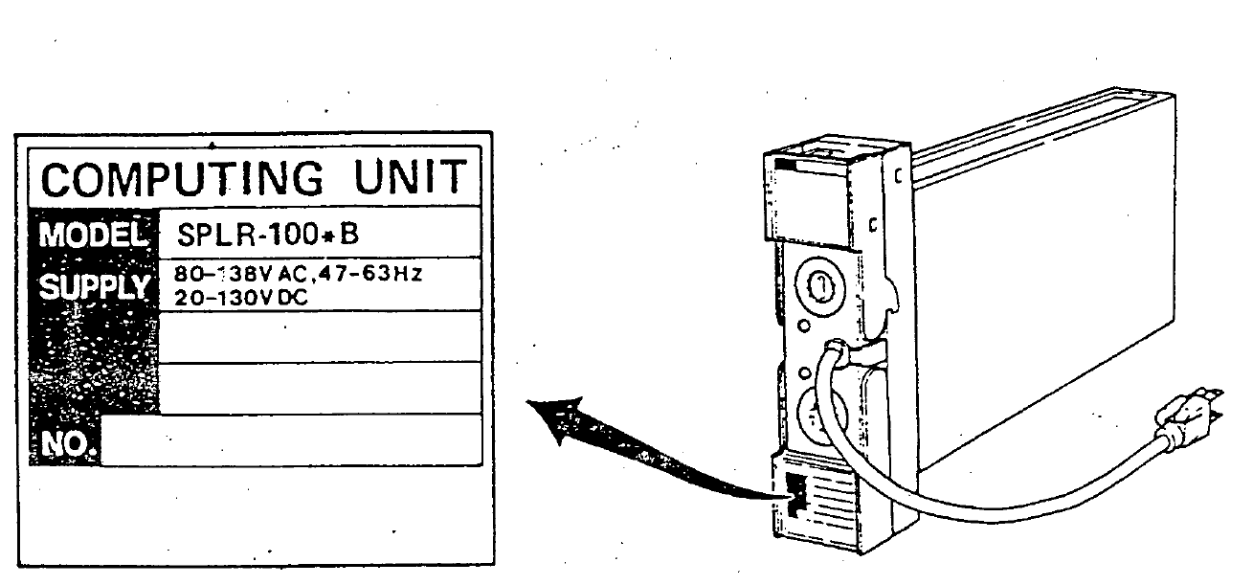
نیاز شماره 29

Slide 11
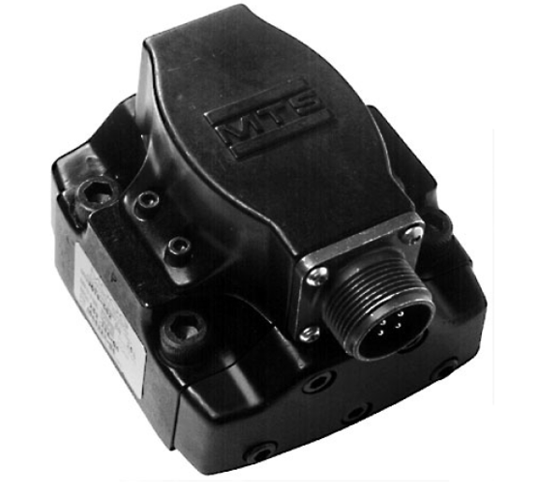
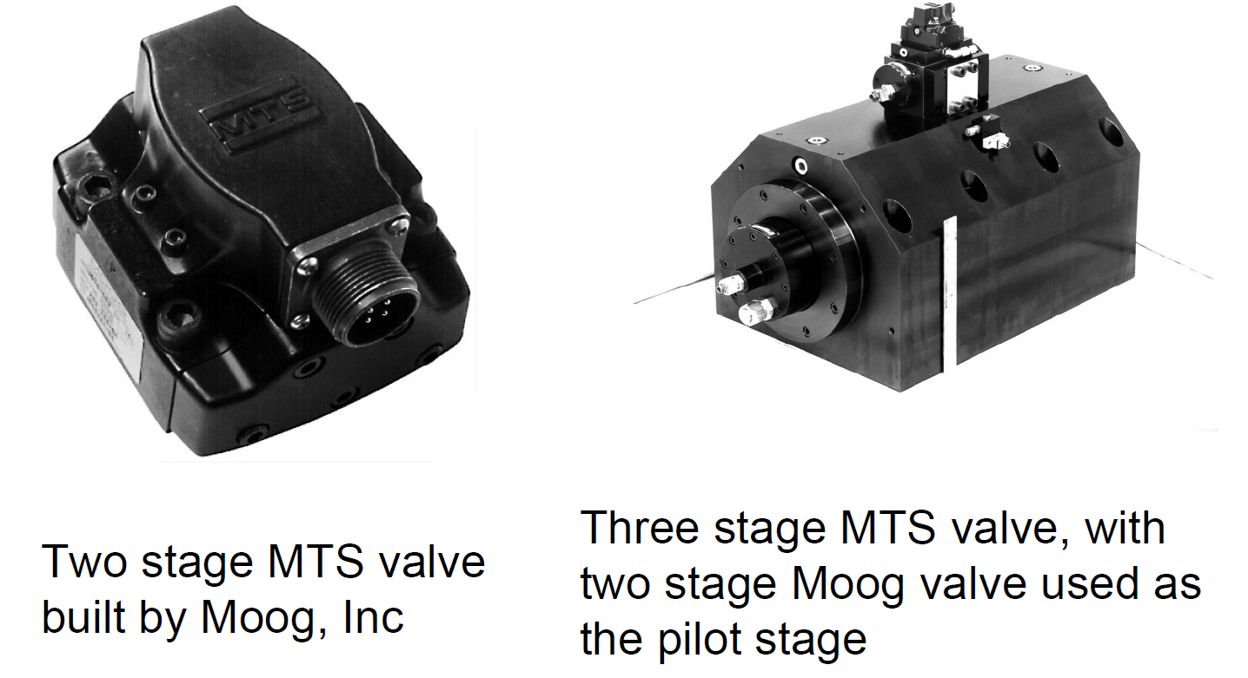
نیاز شماره 30
تشریح و تعریف مسئله
30
اکچویتور و سروولو های سوخت گاز و گازوئیل
اکچویتور و سروولو های سوخت گاز و گازوئیل با باز کردن دریچه وظیفه حرکت و کنترل مکانیسم انتقال سوخت را بر عهده دارد.

Slide 12
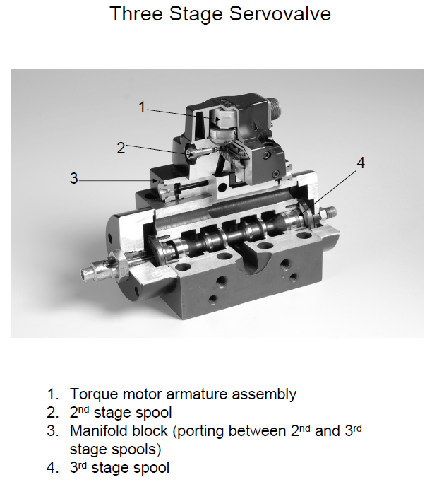
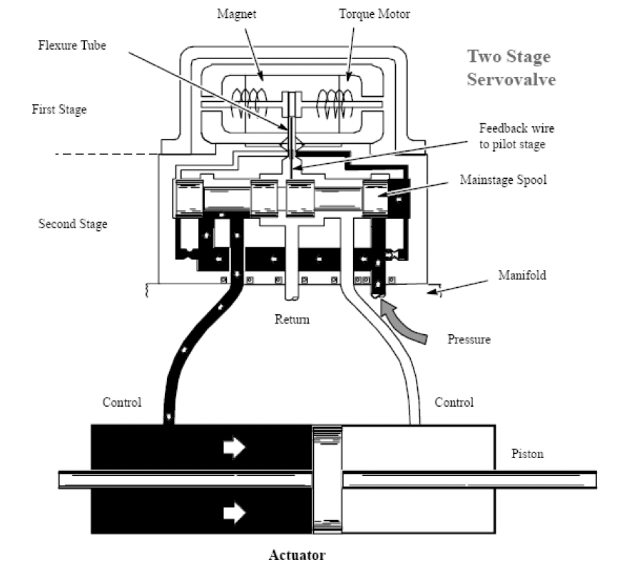
نیاز شماره 30

Slide 13
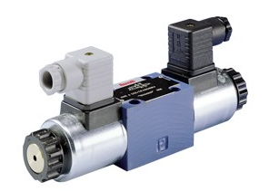
نیاز شماره 31
تشریح و تعریف مسئله
31
سلونوئید ولو
سلونوئید ولو یک شیر الکترومکانیکی است که برای قطع و وصل جریان مایعات و گازها در صنایع به کار می رود.سلونوئید ولو با تبدیل انرژی الکتریکی به انرژی مکانیکی عمل برای چرخش، یا باز و بسته کردن شیر را انجام میدهد.
از مهمترین کاربردهای این نوع ولو ها می توان به کنترل شیرهای صنعتی، کنترل سیلندرها در سیستم های پرقدرت هیدرولیکی و سیال وارد شده به موتور سیستم های تبرید و تهویه مطبوع و... اشاره نمود.

Slide 14
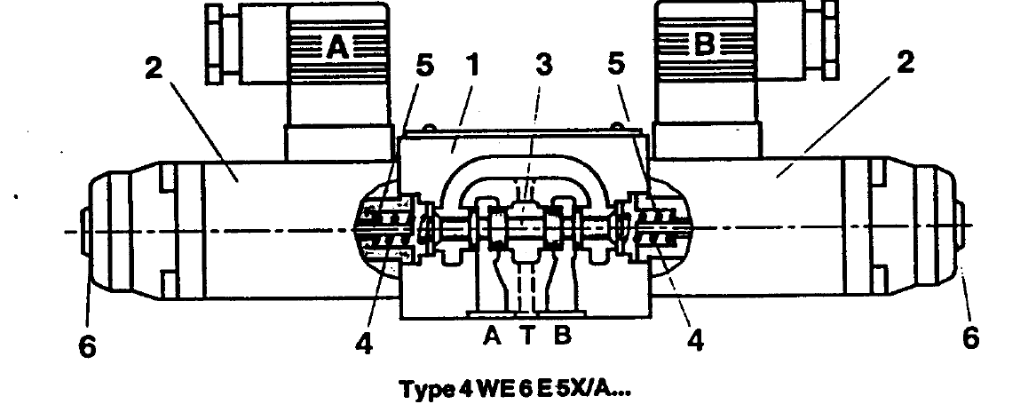
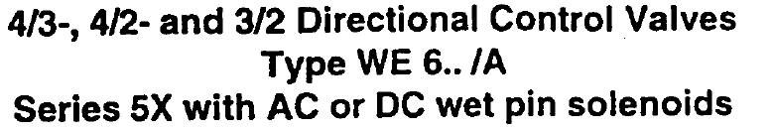
نیاز شماره 31

Slide 15
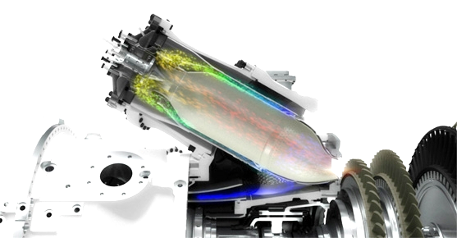
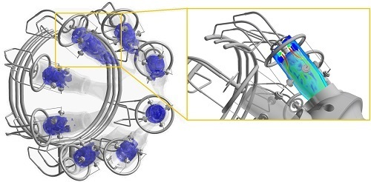
نیاز شماره 32
تشریح و تعریف مسئله
32
تغییر طراحی محفظه احتراق بر اساس سوخت گازوئیل
مقایسه حالت‌های تغییر سوخت از گاز به گازوئیل و شناسایی تاثیرات ناشی از تغییر سوخت از گاز به گازوئیل و برعکس در درصد مختلف ترکیب این دو در شرایط میکس.
یافتن بدترین و بهترین شرایط جهت بهبود فرایند احتراق.
پیشنهاد راهکارهای ممکن جهت بهبود عملکرد محفظه احتراق در شرایط ورود سوخت گازوئیل.
بررسی امکان پیاده‌سازی و درصد تاثیر هر راهکار پیشنهادی با تحلیل علمی و عملی.
پیاده سازی راهکارهای انتخابی در مدل سازی عددی و دریافت نتایج و تحلیل آن‌ها.

Slide 16
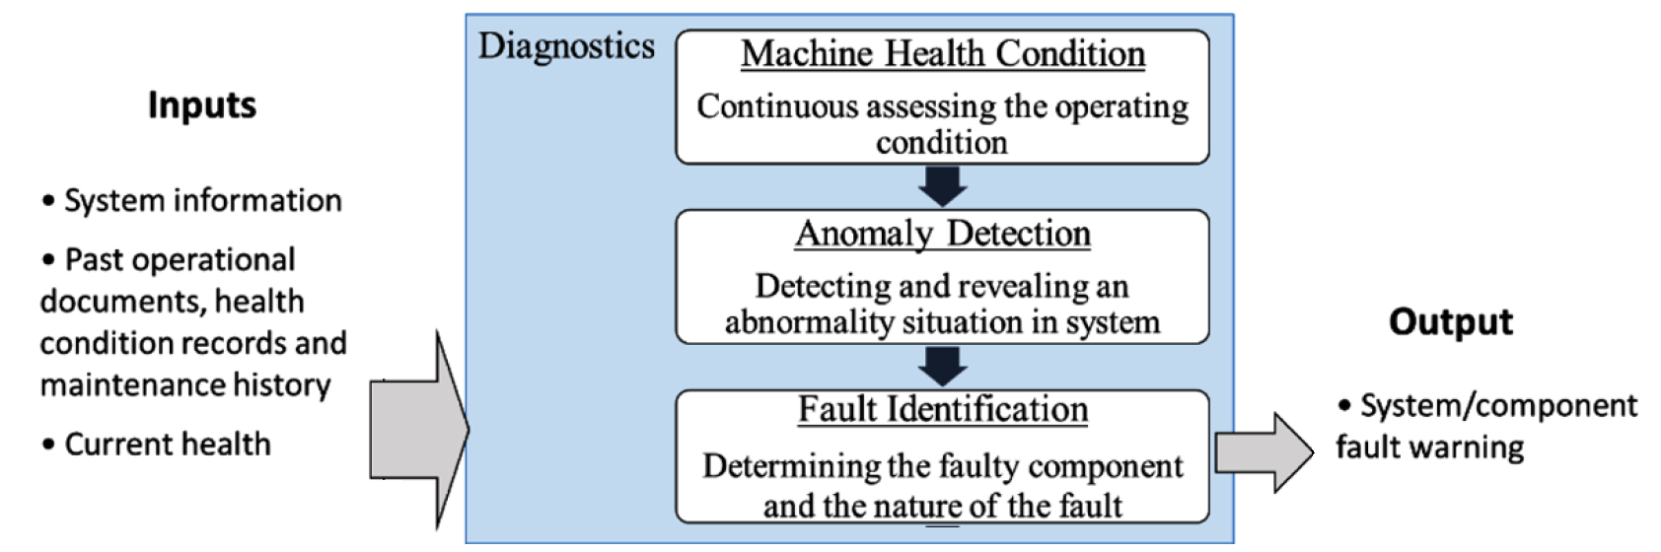
نیاز شماره 33
تشریح و تعریف مسئله
33
پایش لحظه ای پارامترهای وابسته توربین و ژنراتور به منظور تشخیص انحراف از شرایط سلامت
اوپراتور به دلیل تکرار زیاد آلارم‌های بی مورد، نسبت به همه آلارم‌ها بی‌تفاوت شده و نمی‌تواند فرق بین آن‌ها را تحلیل و تصمیم‌گیری صحیح اتخاذ نماید.
تشخیص صحیح خروج از شرایط سلامت و اعلام شرایط اضطراری با هدف حذف آلارم‌های غیر ضروری می تواند از بروز بسیاری از حوادث جلوگیری نماید.

Slide 17




www.boomerangtt.com
boomerangtt
boomerangtt
با تشکر
02188398543 - 02188398563

